Slide 1
长治市屯留区突发重大动物疫情 应急预案的解读

Slide 2
1
预案总则
目录
CONTENTS
2
应急指挥体系
3
监测、预警与报告
4
应急响应
5
后期处置
6
应急保障

Slide 3
编制依据
ONE
1
1 总 则
依据《中华人民共和国突发事件应对法》《中华人民共和国动物防疫法》《山西省突发事件应对条例》《山西省动物防疫条例》《山西省突发事件应急预案管理办法》《山西省突发重大动物疫情应急预案》《长治市突发事件总体应急预案》《长治市突发重大动物疫情应急预案》及相关法律、法规和规定进行编制。

Slide 4
工作原则及适用范围
ONE
1 总 则
1
坚持统一领导、属地管理、协调联动、分级负责、预防为主、群防群控的原则。
本预案适用于长治市屯留区行政区域内突发重大动物疫情的应急处置工作。

Slide 5
应急指挥体系
TWO
2
区政府成立区突发重大动物疫情指挥部 (以下简称“区指挥部”)，由突发重大动物疫情指挥部及其办公室组成。
区指挥部
指 挥 长：区政府分管农业农村工作的副区长。
副指挥长：区政府办公室副主任、区农业农村局局长、区应急管理局局长、区人民武装部副部长、区畜牧兽医综合服务中心主任。

Slide 6
应急指挥体系
TWO
2
区指挥部
成员：区委宣传部、区发展改革和科学技术局、区公安分局、区财政局、区人力资源和社会保障局、区林业局、区生态环境分局、区交通运输局、区农业农村局、区畜牧兽医综合服务中心、区卫生健康和体育局、区应急管理局、区市场监督管理局、长治市城市管理综合行政执法队屯留大队、中国邮政屯留区分公司、国家金融监管总局长治监管分局屯留监管组、区人民武装部等有关单位分管负责人。根据疫情处置实际情况，指挥长可抽调区直相关单位分管负责人为成员。
区指挥部办公室设在区畜牧兽医综合服务中心，区农业农村局局长兼任办公室主任、区畜牧兽医综合服务中心主任兼任办公室副主任。

Slide 7
应急指挥体系
TWO
2
现场指挥部
区指挥部视情况成立现场指挥部，负责突发重大动物疫情的现场应急处置。现场指挥部下设6个工作小组：综合协调组、应急处置组、技术专家组、卫生防疫组、新闻报道组、治安保卫组。

Slide 8
监测、预警与报告
THREE
3
疫情监测
区农业农局、卫生和健康体育局等有关部门建立突发重大动物疫情监测、报告网络体系。按照有关规定，结合本区实际，组织开展动物疫病的监测工作。

Slide 9
监测、预警与报告
THREE
3
疫情预警
接到预警信息，区农业农村局和有关部门应重点做好以下工作：
（1）组织做好应急处置所需的人员和物资准备；
（2）加强对养殖、运输、屠宰和市场环节的动物疫情监测和防控工作，防止动物疫病的发生、传入和扩散；
（3）开展动物防疫知识宣传，提高公众防控能力。

Slide 10
监测、预警与报告
THREE
3
预警解除
接到省农业农村厅动物疫情预警解除信息后，预警区域解除已经采取的预警响应。

Slide 11
监测、预警与报告
THREE
3
信息报告
任何单位和个人有权向各级人民政府及其有关部门报告突发重大动物疫情及其隐患，有权向上级政府部门举报不履行或者不按照规定履行突发重大动物疫情应急处理职责的部门、单位及个人。

Slide 12
监测、预警与报告
THREE
3
责任报告单位和责任报告人
从事动物疫病监测、检测、检验检疫、研究、诊疗以及动物饲养、屠宰加工、经营、隔离、运输等活动的单位和个人。

Slide 13
监测、预警与报告
THREE
3
报告内容和形式
报告的内容包括：疫情发生的时间、地点、染疫、疑似染疫动物的种类和数量、疫点动物数量、动物来源、临床症状、发病数量、死亡数量、是否有人员感染、己采取的控制措施、疫情报告的单位和个人、联系方式等。
报告形式：农业农村部门、动物疫病预防控制机构按国家有关规定报告疫情；其他责任报告单位和个人以电话或书面形式报告。

Slide 14
监测、预警与报告
THREE
3
报告时限和程序
发现可疑动物疫情时，必须立即向区畜牧兽医综合服务中心或区林业局报告。接到动物疫情报告的单位，应立即赶赴现场调查核实，认定为疑似重大动物疫情的，应当在1小时内将疫情报至市动物疫病预防控制中心，并同时报区农业农村局和突发重大动物疫情应急指挥部办公室，突发重大动物疫情应急指挥部办公室应当在接到报告的半小时内报区委、区政府。认定为疑似重大动物疫情的应立即按要求采集病料样品送省动物疫病预防控制中心认定，省动物疫病预防控制中心不能认定的，送国家参考实验室认定。

Slide 15
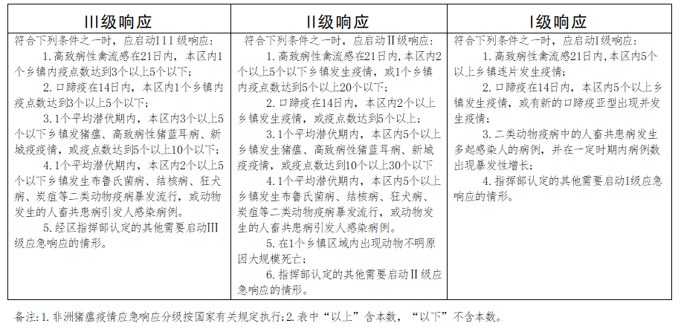
应急响应条件
长治市屯留区突发重大动物疫情

Slide 16
应急响应
FOUR
4
先期处置
发生疑似疫情时，在疫情报告的同时，区指挥部应组织对发病场（户）实施隔离、监控，禁止动物及其产品、饲料及相关物品移动，进行严格消毒等临时处置措施，限制人员流动。对可能存在的传染源，以及在疫情潜代期和发病期间售出的动物及其产品、被污染或可疑污染的物品（包括粪便、垫料、饲料等），立即开展追踪调查，并按规定进行彻底消毒和无害化处理，必要时可以采取封锁、扑杀等措施。

Slide 17
应急响应
FOUR
4
分级响应
区级响应由高到低设定I级、Ⅱ级、Ⅲ级三个响应等级。重大动物疫情发生后，依据响应条件，启动相应区级响应。

Slide 18
应急响应
FOUR
4
Ⅲ级响应
符合Ⅲ级响应条件时，区指挥部办公室主任向指挥长报告后宣布启动Ⅲ级响应。区指挥部加强对重大动物疫情发生地疫情应急处置工作的督导，及时组织专家对疫情应急处置工作提供技术指导和支持，并向区内有关乡镇街道发出通报，及时采取预防控制措施，防止疫情扩散。

Slide 19
应急响应
FOUR
4
Ⅱ级响应
符合Ⅱ级响应条件时，区指挥部办公室主任向指挥长报告，
由指挥长宣布启动Ⅱ级响应。
(1)区指挥部组织疫情分析会商，向疫区派出工作组指导工作，向区委、区政府、市农业农村局报告有关情况。
(2)区指挥部办公室加强值班，密切监视疫情发展变化，并派专家组赴疫区组织指导疫情处置。

Slide 20
应急响应
FOUR
4
I级响应
符合I级响应条件时，指挥长向区委、区政府主要领导请示后宣布启动I级响应。
(1)区指挥部召开会议，研究应对工作，各成员单位按职责分工做好相应应急处置工作，指挥各乡镇、街道落实应急措施。向区委、区政府、市农业农村局报告有关情况。
(2)区指挥部组建现场指挥部，研究制定疫情处置方案，并根据疫情发展态势及时调整方案。
(3)区指挥部调运应急物资，组织周边地区做好疫情防控工作，针对性开展防疫知识宣教，提高群众防控意识和自我防护能力。保障商品供应，维护社会稳定。

Slide 21
响应措施
应急响应启动后，区人民政府发布封锁令，对疫区实施封锁。封闭被动物疫病病原体污染的公共饮用水源。扑杀并销毁疫点染疫动物和易感动物及其产品，对病死动物、动物排泄物、被污染饲料、垫料、污水等进行无害化处理，对被污染的物品、用具、动物圈舍、场地进行严格消毒。对疫区按规定扑杀并销毁染疫及疑似染疫动物及其同群动物，销毁染疫及疑似染疫动物产品，对易感动物进行监测，按规定实施紧急免疫接种，对动物圈舍、动物排泄物、被污染饲料、垫料、污水及其他可能受污染的物品、场地进行消毒和无害化处理。对受威胁区的易感动物严格按规定实施紧急免疫接种。关闭规定范围内动物及动物产品交易区场，禁止易感动物进出疫区和相关动物产品运出疫区。设置临时动物防疫监督检查站，对进出疫区的交通工具进行检查和消毒。按国家规定做好信息发布工作。
安全防护
应急处置人员应当配备防护用品、用具，采取安全防护措施。在处置危害严重的人畜共患病的突发重大动物疫情时，应急处置人员应当根据需要采取疫苗接种、配备特种防护服等特殊防护措施，确保应急处置人员的安全。
响应终止
突发重大动物疫情应急响应的终止，由区农业农村局按规定对疫情控制情况进行评估确认后，根据“谁启动、谁负责”的原则，启动响应的指挥部决定并宣布应急响应结束。

Slide 22
后期处置
FIVE
5
疫情评估
突发重大动物疫情扑灭后，区级指挥部组织有关单位和人员对突发重大动物疫情的处置情况进行评估。评估内容包括：疫情基本情况和发生的经过，现场调查和实验室检测的结果；疫情发生的主要原因分析和结论；疫情处置经过，采取的防治措施和效果；应急处置过程中存在的问题和困难，以及根据本次疫情的暴发流行原因、防治工作中存在的问题和困难提出的改进建议和应对措施。

Slide 23
后期处置
FIVE
5
补偿
因扑灭或者防止重大动物疫情受到经济损失的，区人民政府应当在应急响应终止后，依照国家和省有关规定予以补偿。单位和个人的物资、运输工具以及相关设施、设备被征集使用的，按规定及时归还并给予合理补偿。

Slide 24
后期处置
FIVE
5
抚恤和补助
对因参与应急处置工作致病、致残、死亡的人员，按照国家和省市有关规定，给予相应的抚恤和补助。
恢复生产
突发重大动物疫情应急处置工作结束后，要及时取消贸易限制及流通控制等限制性措施。根据相应动物疫病防治技术规范要求，对疫点和疫区进行持续监测，符合要求的，方可重新引进动物，恢复生产。

Slide 25
应急保障
SIX
6
应急队伍保障
区人民政府建立由农业农村、应急管理、卫生健康、林业、公安、市场监督管理、武装部等单位的人员组成的突发重大动物疫情应急处置队伍。在发生突发重大动物疫情后，统一调动使用，具体实施扑杀、消毒、无害化处理等疫情处理工作。

Slide 26
应急保障
SIX
6
交通运输保障
交通运输部门负责应急处置人员以及疫苗、消毒药品、器械等应急物资和有关样本的运输保障。

Slide 27
应急保障
SIX
6
治安保障
公安部门要协助有关部门做好疫区封锁和强制扑杀工作，做好疫区安全保卫和社会治安管理。

Slide 28
应急保障
SIX
6
医疗卫生保障
卫生健康部门负责开展人畜共患病的人群间监测，与农业农村部门会商研判和联合防治。

Slide 29
应急保障
SIX
6
治安保障
卫生健康部门负责开展人畜共患病的人群间监测，与农业农村部门会商研判和联合防治。

Slide 30
应急保障
SIX
6
技术保障
要建立健全兽医诊断实验室，配备和及时补充动物疫病诊断设施设备、人员，做好动物疫病诊断技术和相关储备工作。

Slide 31
应急保障
SIX
6
物资保障
区人民政府要建立应急防疫物资储备库，根据本行政区域内的动物养殖量和疫病控制情况，储备足够的药品、疫苗、诊断试剂、器械、防护用品、交通及通信工具等。

Slide 32
应急保障
SIX
6
宣传教育
区指挥部要利用广播、影视、报刊、互联网、宣传册等多种形式对社会公众广泛开展突发重大动物疫情应急知识的普及教育，宣传动物防疫科普知识。

Slide 33
应急保障
SIX
6
培训和演练
区指挥部对突发重大动物疫情应急处置队伍进行定期培训，培训内容应当包括：动物疫病的预防、控制和扑灭知识，动物防疫法律法规、规章和相关应急预案，个人防护知识，治安与环境保护，工作协调、配合等要求。配合市指挥部安排开展突发重大动物疫情应急预案演练。

Slide 34
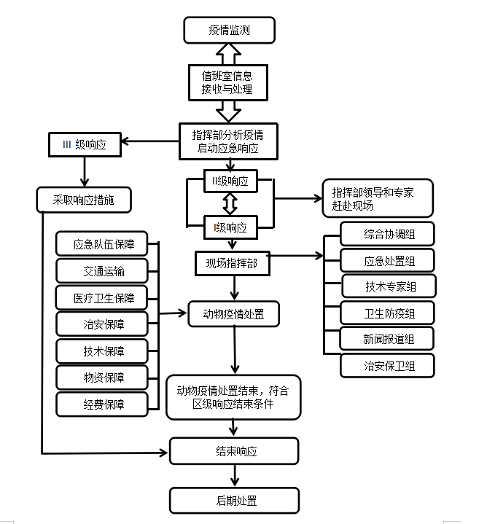
应急处置流程图
长治市屯留区突发重大动物疫情

